Slide 1
進捗報告
2025/1/8
222C1021 今村優希

Slide 2
進捗概要
MATLABでのシミュレーションを行った
システムの構造を考えた

Slide 3
目次
前回の振り返り
今回の実施内容
実験と考察
課題
今後の計画

Slide 4
前回振り返り*

Slide 5
現状報告
MATLABでのシミュレーションの暫定で完成
システムの構造を考えた

Slide 6
MATLABシミュレーション内容
入力画像を16×16のブロックに分ける
そのブロックそれぞれをVAEに通す
ブロック毎にPSNRを測定

Slide 7
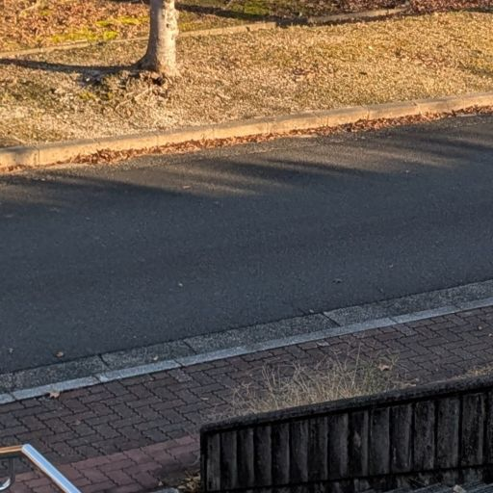
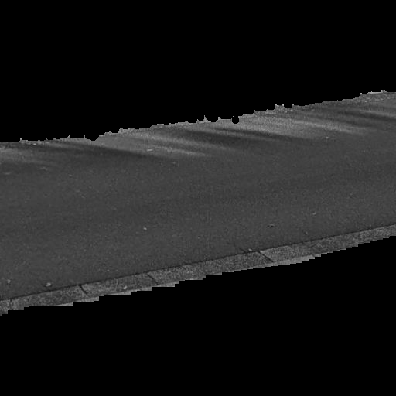
MATLABシミュレーション内容
VAEに学習させたもの
道路のみの画像
ブロック化 (ブロック数400弱)
VAEの条件
epoch: 10,000
eta: 0.0005
layer2: 16
・グレースケール ・道路の部分のみ抽出

Slide 8
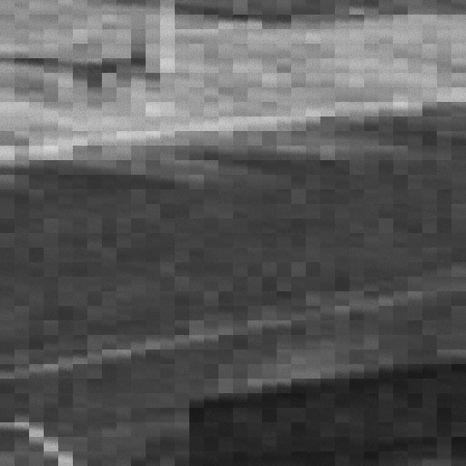
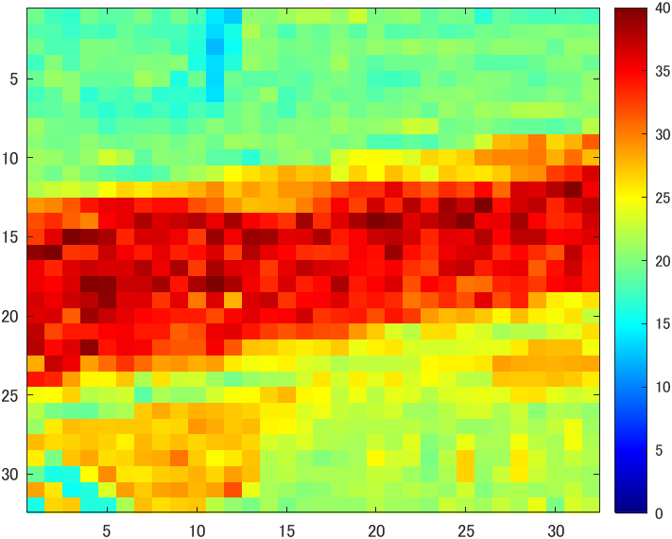
MATLABシミュレーション内容
学習したVAEを用いて出力した画像1
道路の部分のみPSNRが高くなっている

Slide 9
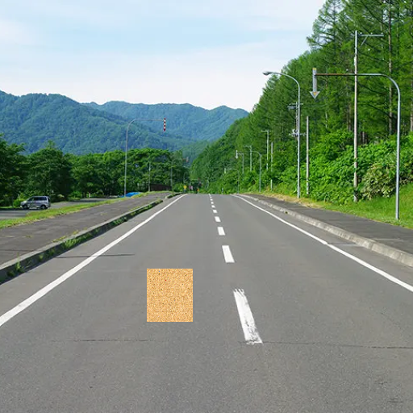
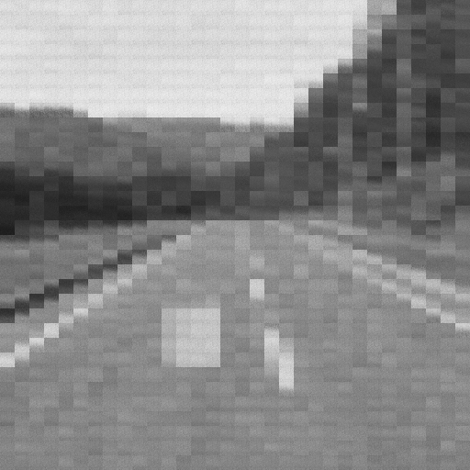
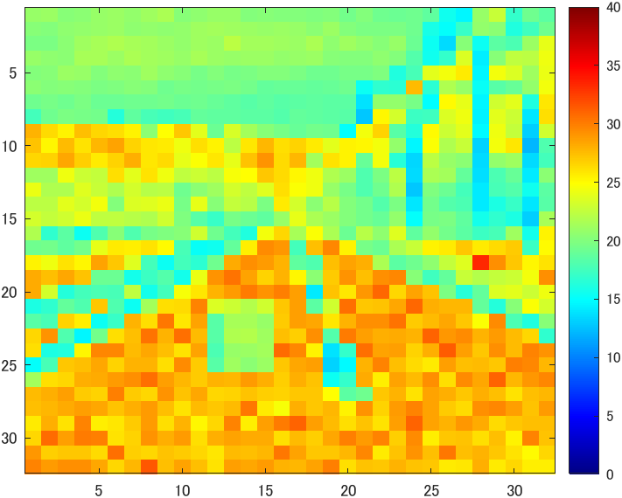
MATLABシミュレーション内容
学習したVAEを用いて出力した画像2
道路の部分がPSNR高い and 空の部分もある程度高い

Slide 10
MATLABシミュレーション内容
入力画像を16×16のブロックに分ける
そのブロックそれぞれをVAEに通して圧縮等を実施
ブロック毎にPSNRを測定
PSNRが高いブロックはそのまま
PSNRが低いブロックは元のブロックを利用
出力されたブロックを再結合
画像の圧縮が可能
認識可能
異常検知

Slide 11
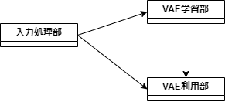
システム構造
大まかな構造
入力処理部 - MATLAB等
VAE学習部 - MATLAB等
VAE利用部 - FPGA利用

Slide 12
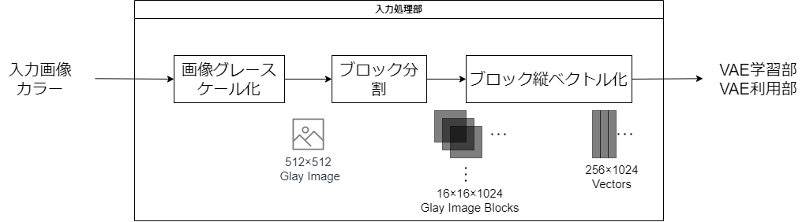
システム構造*
入力処理部
MATLABで作成

Slide 13
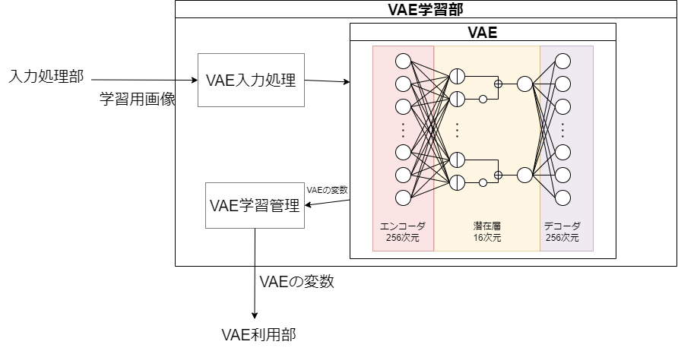
システム構造*
VAE学習部
MATLABで学習予定

Slide 14
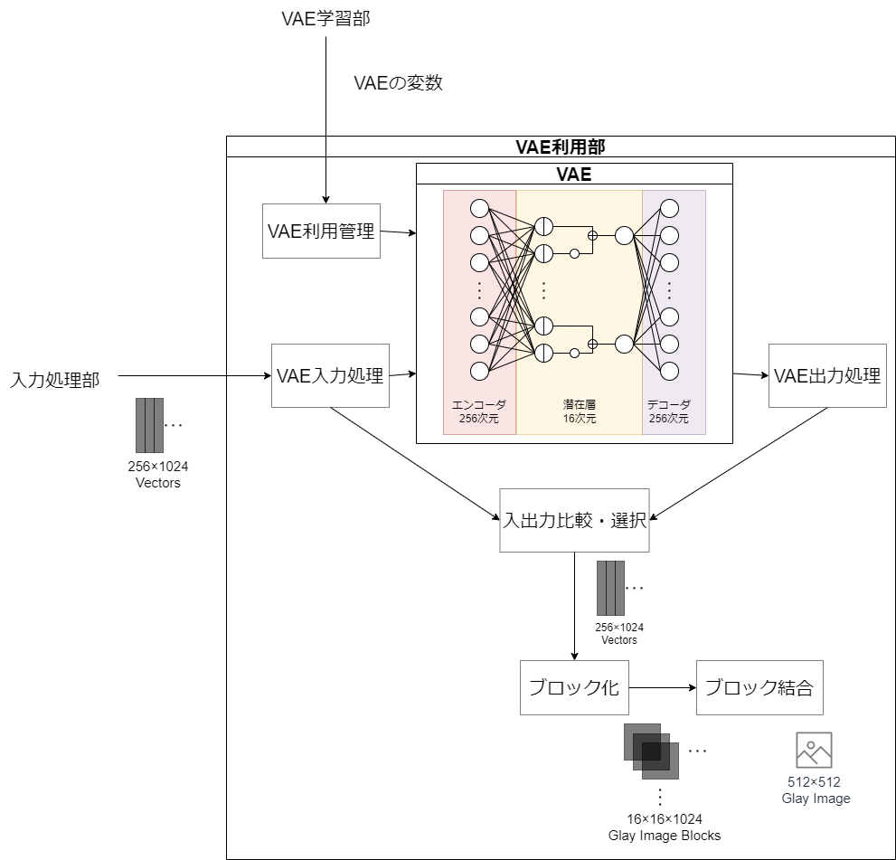
システム構造
VAE利用部
FPGAで設計想定
層の数
ボードの
1: 3*3
2: 2
3: 9
256は大きい

Slide 15
課題
ブロックノイズが顕著
オーバーラップをつけるか検討
ひとまずFPGAの設計に入る

Slide 16
今後の計画
今回の構造が問題ない場合
FPGAの詳細設計に着手
来週中にFPGAのコードを書き始めれるようにする
問題ある場合
設計を今週中に完了させる
詳細設計を来週初めまで終わらせる
CPUで動かす

Slide 17
メモ
題目に*がついているのは省略して良いと思う

